Slide 1





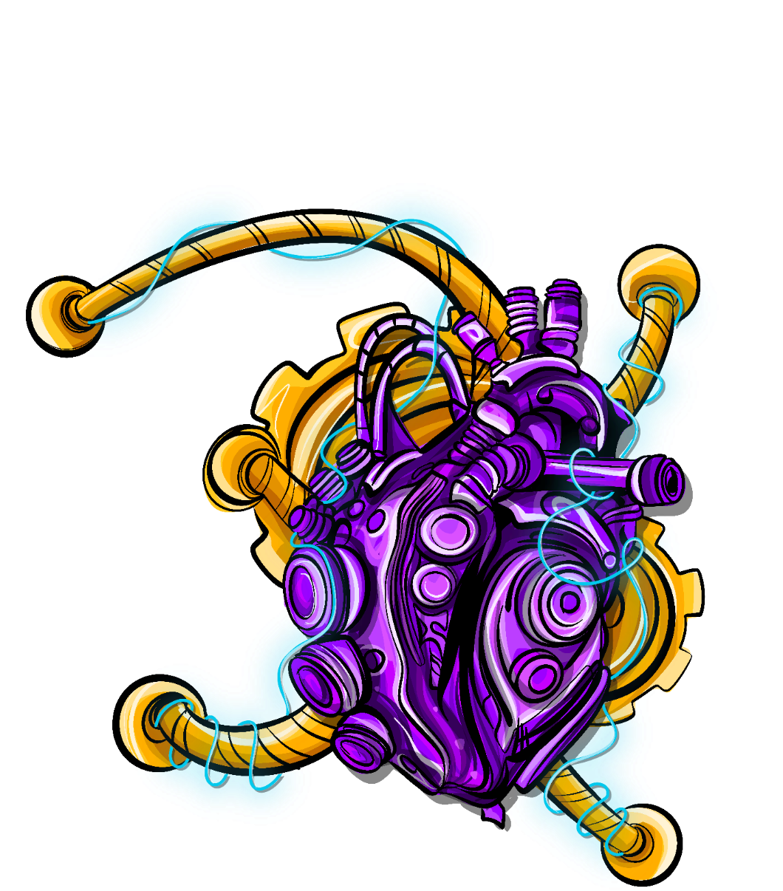













Казанский
Государственный
Медицинский
Университет
КАЗАНСКИЙ МЕДИЦИНСКИЙ СТАРТАП 3.0
Интегрированный аппарат для лечения пародонтита
СЕНТЯБРЬ-ДЕКАБРЬ 2024 Г.
[Аппарат, сочетающий в себе ультразвуковой и лазерный модуль для лечения заболеваний пародонта ]
Лидер проекта: Исмагилова Ляйсан Рустамовна
ТРЕКЕР:
Галеев Салават Ильдарович
Notes:
Название проекта – краткое название проекта (например «DiaLAG+»)
Тема проекта – расшифровка темы в одном предложении (например, «Неинвазивная тест система легочной гипертензии»)

Slide 2

Проблема и актуальность
                Мой проект решает следующие проблемы:
                Оптимизация прибыльности через повышение эффективности лечения
                Необходимость закупки нескольких оборудований (отдельно), цены на которые возрастают из-за сложностей в логистике, курса валюты и прочих экономических факторов.
2

Slide 3
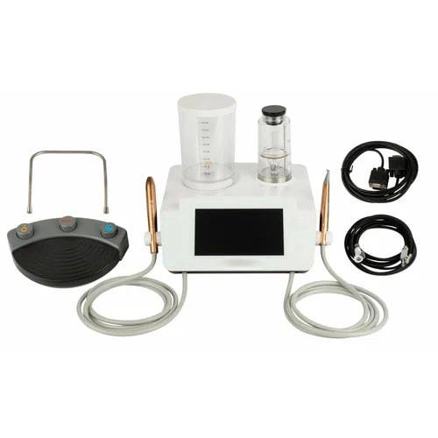
Решение/продукт
Аппарат для лечения пародонтита, состоящий из следующих модулей:
1. Ультразвуковой модуль (ультразвук с диапазоном от 25 до 40 кГц. Эта частота позволяет эффективно собирать зубной налет и бактериальную биопленку, не повреждая окружающие ткани десен)
2. Диодный лазер (длина волны до 810нм,длительность импульса 0,5м/с, автоклавируемые световоды)
3. Резервуар для воды и антисептических жидкостей: до 500мл
Световоды, ультразвуковой скейлер полностью стерилизуются в автоклаве.
Приближенный вид готового изделия
3

Slide 4

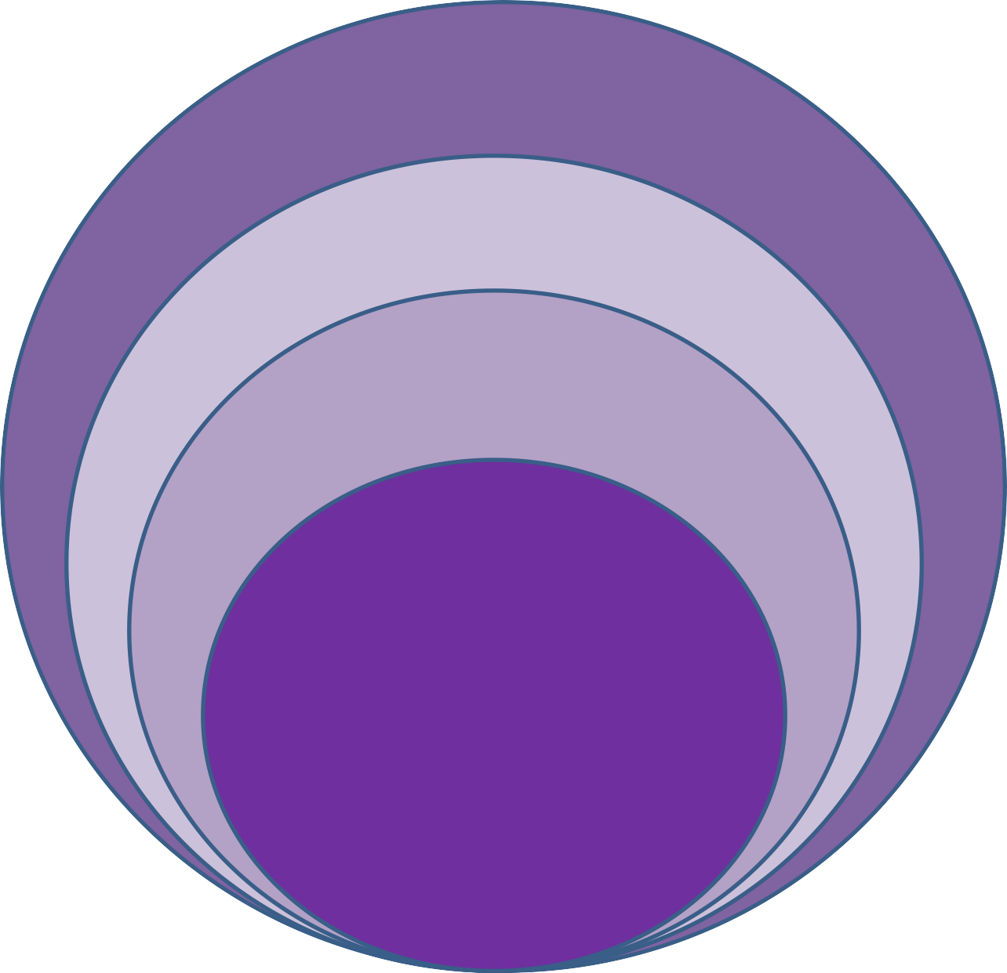
Рынок
PAM (Potential Available Market) – 1.Количество клиник, использующих аппараты:
◦ 1,500,000 клиник * 35% (средний процент) = 525,000 клиник.
2. Общее количество аппаратов:
◦ 525,000 клиник * 1.5 (среднее количество аппаратов) = 787,500 аппаратов.
3 Общий объем рынка:
◦ 787,500 аппаратов * 30,000 долларов (средняя цена) = 23,625,000,000 долларов.
Таким образом, потенциальный объем рынка для аппаратов, используемых для лечения пародонтита, составляет приблизительно 23,6 миллиарда долларов.
TAM (Total Addressable Market) - Предположим,что 50% клиник из 30 000 в России могут быть заинтересованы в приобретении нового оборудования. Стоимость аппарата порядка 300 000 рублей.
30 000 клиник*50%= 15 000 клиник
ТАМ= 15 000 клиник*300 000 рублей = 4,5 миллиарда рублей
23,6млрд$
4,5 млрд ₽
900 млн ₽
SAM (Serviceable Available Market) Если предположить, что из 15 000 клиник приблизительно 10% будут готовы купить аппарат, то:
15 000 клиник* 20%= 3000 клиник.
Стоимость аппарата порядка 300 000 рублей, SAM = 3000 клиник* 300 000 = 900 000 000 рублей
90 млн ₽
SOM (Serviceable & Obtainable Market) - Я считаю, что в течении первого года я смогу захватить ориентировочно 10% рынка.
SOM= SAM*10%= 900 000 000* 10%= 90 000 000 рублей.

Slide 5
Конкурентный анализ
№ | Критерии* | Мой проект | Аппарат Vector | Аппарат Doctor Smile (лазерный аппарат)
1 | Основные функции | Лазерная дезинфекция, стимуляция регенерации, ультразвуковая обработка | Ультразвуковаая обработка | Лазерная дезинфекция и стимуляция регенерации
2 | Эффективность | Комплексный эффект за один прием (быстро, эффективно) | Эффективное удаление зубного камня и налета | Высокий уровень дезинфекции
3 | Побочные эффекты | Благодаря комбинированному подходу минимальные осложнения – улучшается заживление мягких тканей | Возможна болезненность, отечность, особенно при большом объеме зубных отложений | Минимальные, возможна легкая чувствительность десен
4 | Цена | Цена будет приемлемой для многих клиник, аппарат универсальный и можно использовать для лечения различных заболеваний | Высокая стоимость может быть барьером для некоторых клиник, используется только для лечения пародонтита | Может быть дорогостоящим для некоторых клиник, но применяется для лечения различных заболеваний (коррекция десневой улыбки и др.).
4

Slide 6

Бизнес-модель
Бизнес-модель Остервальдера - Пенье
Стратегия продвижения:
• Образование и обучение: Проведение семинаров и вебинаров для стоматологов.
• Маркетинговые материалы: Создание буклетов, видео и веб-сайта с информацией о преимуществах аппарата.
• Отзывы клиентов: распространение положительных отзывов и кейсов из клиник.
    Ценностное предложение:
Потребительские сегменты: 1.Стоматологические клиники (крупные и небольшие).
2.Медицинские центры.
Структура издержек:
1. Производственные затраты:
◦ Материалы для аппарата
◦ Затраты на сборку и тестирование.
2. Исследования и разработки.
3. Маркетинг и продажи.
4. Обслуживание клиентов:
◦ Обучение персонала, поддержка и сервисное обслуживание.
5. Административные расходы:
◦ Операционные расходы, аренда помещений, зарплата сотрудников.
6.Логистика:
◦ Транспортировка, хранение и распределение аппаратов.
Ключевые партнеры:
Интернет-площадки
Инновационный аппарат для лечения пародонтита, объединяющий лазерную и ультразвуковую терапию. Обеспечивает эффективное, безболезненное лечение и улучшает здоровье десен. Уникальная технология с высоким потенциалом на рынке стоматологии.
Структура доходов:
• Продажа аппаратов: Основной источник дохода.
• Сервисы и поддержка: Обслуживание и техническая поддержка.
• Дополнительные аксессуары: Продаваемые расходные материалы и насадки.
Ключевые ресурсы:
Технологии: Разработка и патентование аппарата.
Команда: Квалифицированные специалисты по разработке, продажам и обслуживанию.
Маркетинг: Ресурсы для продвижения продукта и связи с клиентами.
Каналы сбыта:
Прямые продажи: Прямой контакт с клиниками и стоматологами через продажу.

Slide 7
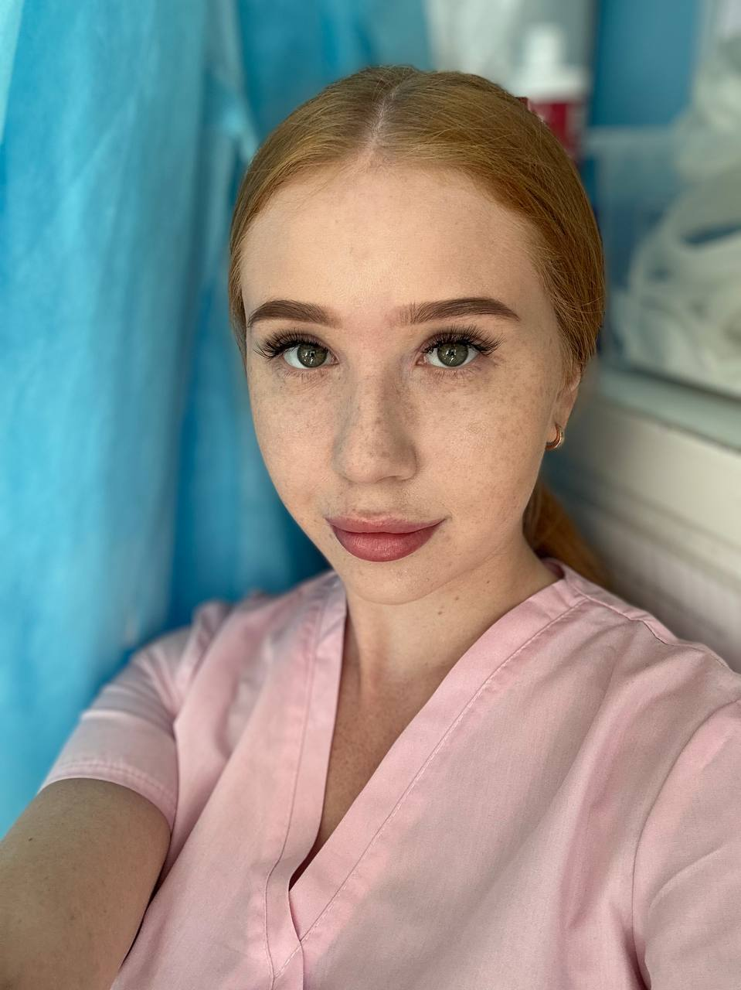
Команда
Исмагилова Ляйсан Рустамовна КГМУ 5 курс стоматологический факультет
5

Slide 8
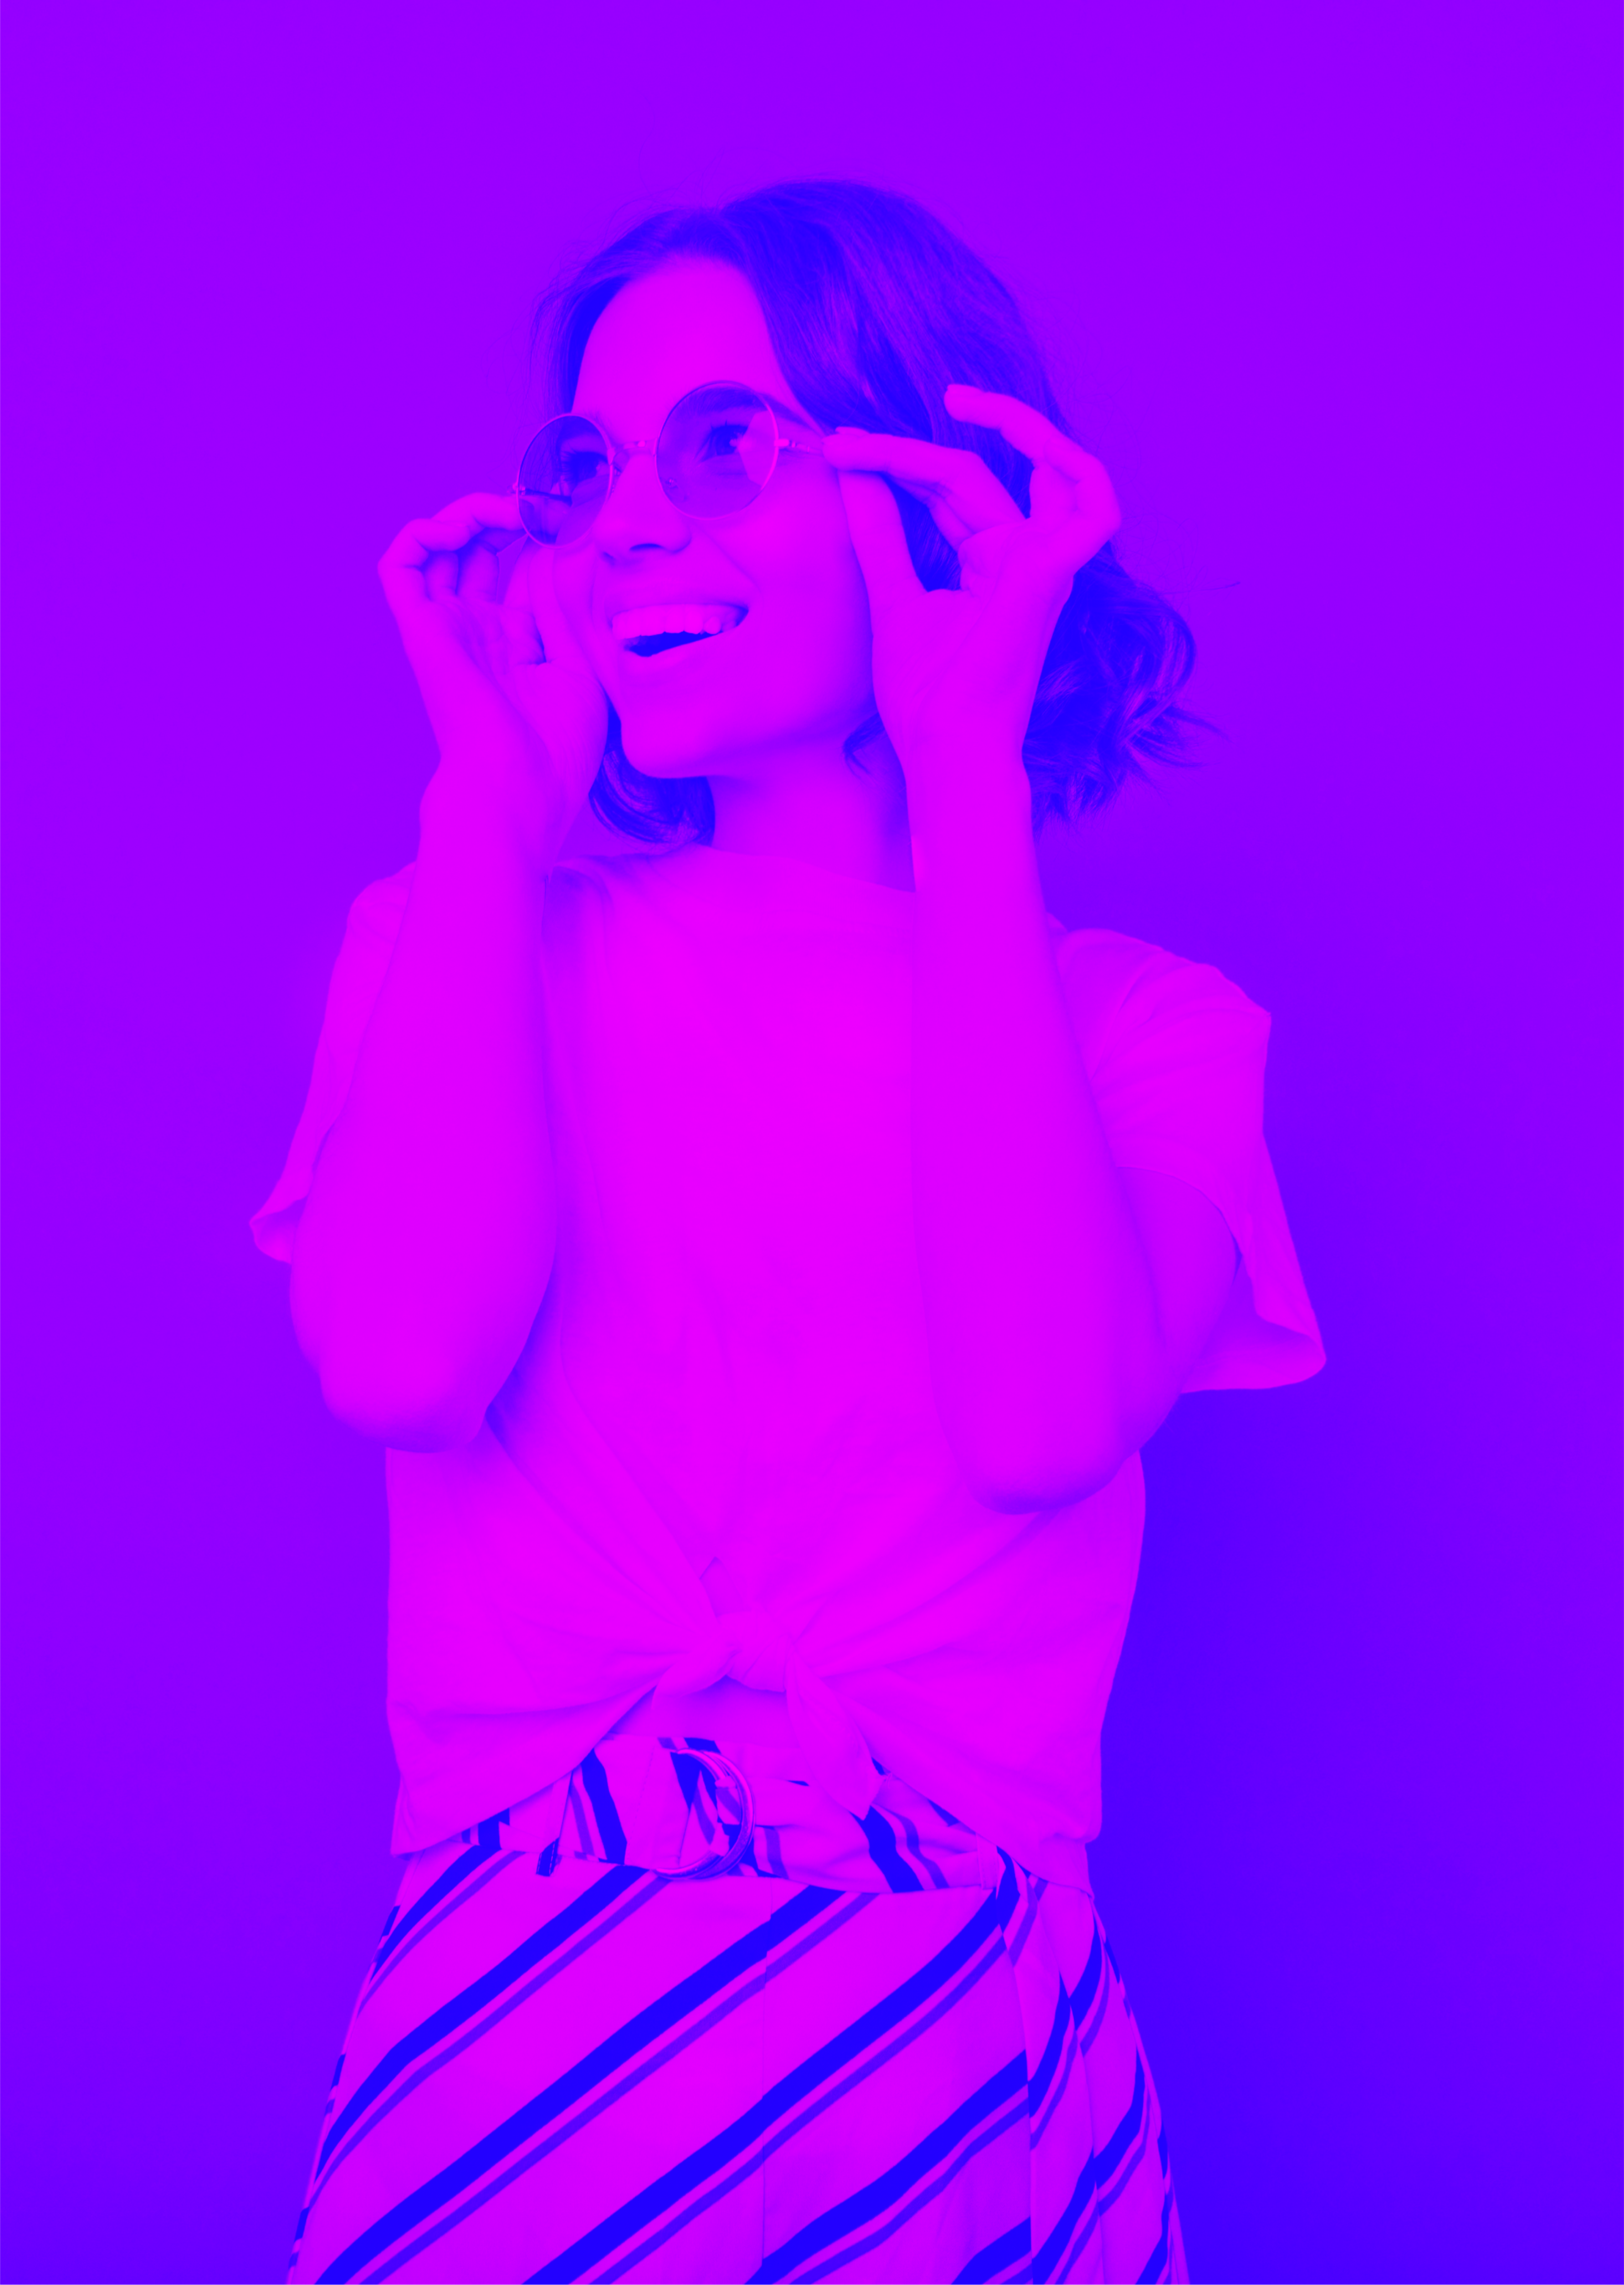
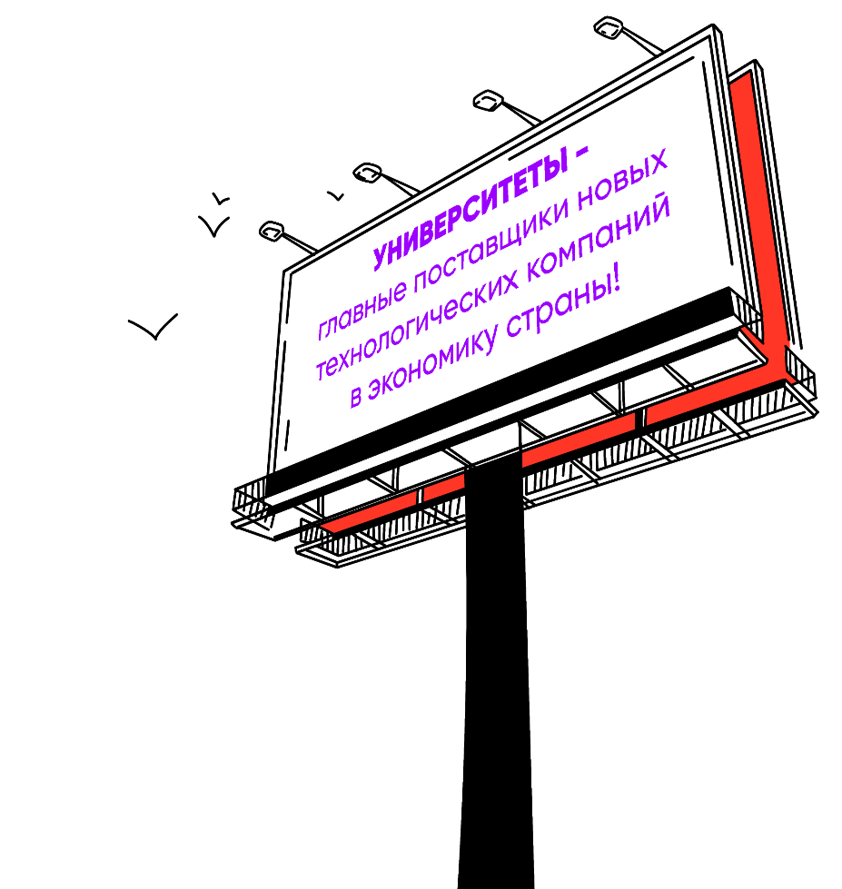

СПАСИБО!
    Аппарат объединяет ультразвук и лазер для эффективного, минимально инвазивного лечения пародонтита, снижая дискомфорт и ускоряя заживление, что повышает привлекательность клиник и их доходность.
    Исмагилова Ляйсан
    Почта: lyaisan.ismagilova@yandex.ru

